Slide 1
第六单元 确定位置
第1课时 确定位置(一)

Slide 2
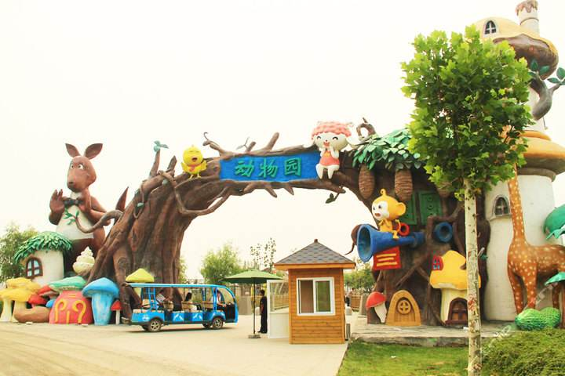
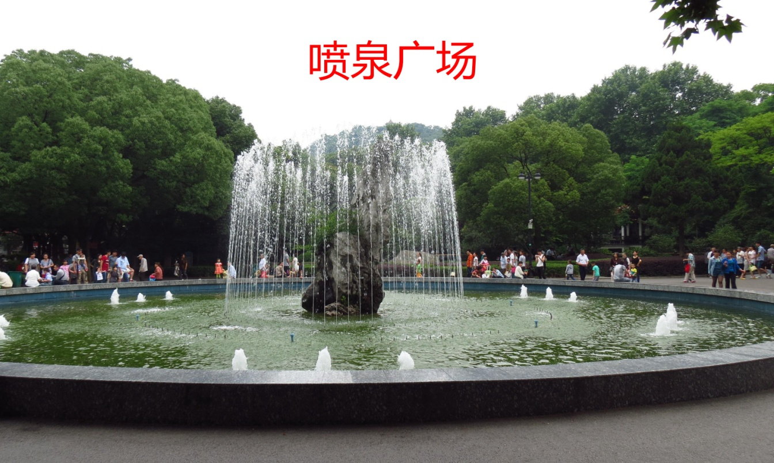

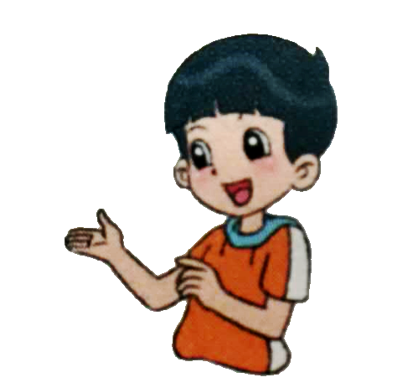
熊猫馆在喷泉广场的北边再往东……
狮虎山也在喷泉广场的北边再往东，怎么区分呢？

Slide 3






六一儿童节，老师带领同学们到动物园游玩。在喷泉广场，同学们仔细观察
了动物园各馆的路线图，
并找到了他们感兴趣的
一些场馆。
熊猫馆
长颈鹿馆
北
狮虎山
大象馆
西
东
喷泉广场
南
斑马场
猴山

Slide 4
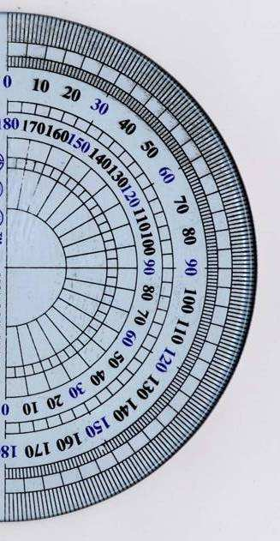
熊猫馆在喷泉广场的什么方向？想一想，说一说。
北
熊猫馆
在喷泉广场的北边再往东……
长颈鹿馆
20°
狮虎山
大象馆
西
东
喷泉广场
熊猫馆在喷泉广场的北偏东20°的方向上。
南
斑马场
猴山

Slide 5
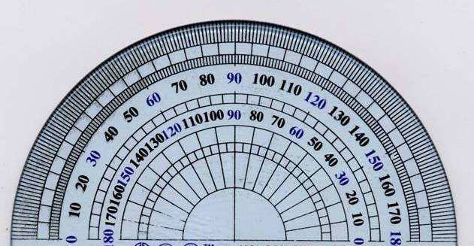
熊猫馆在喷泉广场的什么方向？想一想，说一说。
北
熊猫馆
长颈鹿馆
狮虎山
大象馆
70°
西
东
熊猫馆在喷泉广场的东偏北70°的方向上。
喷泉广场
南
斑马场
猴山

Slide 6
北
狮虎山也在喷泉广场的北边再往东，怎么区分呢？
熊猫馆
长颈鹿馆
狮虎山
大象馆
40°
西
东
喷泉广场
狮虎山在喷泉广场的东偏北40°的方向上。
南
斑马场
猴山

Slide 7
北
熊猫馆
长颈鹿馆
狮虎山
大象馆
50°
东
狮虎山在喷泉广场的北偏东50°的方向上。
西
喷泉广场
南
斑马场
猴山

Slide 8


大象馆和长颈鹿馆都在喷泉广场的北偏西60°的方向上，如何区分它们的位置呢？
熊猫馆
北
长颈鹿馆
它们距喷泉广场的距离不一样。
大象馆在喷泉广场北偏西60°的方向上，距离喷泉广场1000m 。
狮虎山
大象馆
500m
西
东
1000n
喷泉广场
南
斑马场
猴山

Slide 9
大象馆和长颈鹿馆都在喷泉广场的北偏西60°的方向上，如何区分它们的位置呢？
熊猫馆
北
长颈鹿馆
它们距喷泉广场的距离不一样。
长颈鹿馆在喷泉广场北偏西60°的方向上，距离喷泉广场500m 。
狮虎山
大象馆
500m
西
东
1000m
喷泉广场
南
斑马场
猴山

Slide 10
参观斑马场后，同学们想去猴山，说一说他们的行走路线。
北
熊猫馆
从斑马场出发，先向北偏东60°的方向走800m走到达喷泉广场，
再从喷泉广场向南偏东45°的方向走1500m到达猴山。
长颈鹿馆
狮虎山
大象馆
。
60
西
东
北
喷泉广场
800m
。
。
45
斑马场
60
1500m
西
东
南
南
猴山

Slide 11
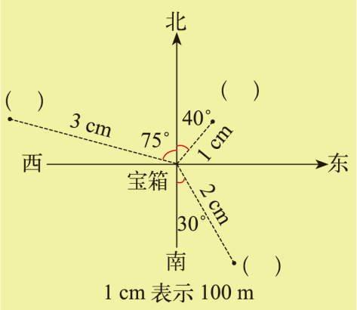

1
在“夺宝”游戏中，需要找到三把钥匙才能打开宝箱。下图是一张藏宝图，以宝箱为观测点。你能找到钥匙的位置，并填在图中吗？
(1)①号钥匙的位置是北偏东40°，距离宝箱1cm。
(2)②号钥匙的位置是北偏西75°，距离宝箱3cm。
(3)③号钥匙的位置是南偏东30°，距离宝箱2cm。
①
②
③
选自教材第66页练一练第1题

Slide 12
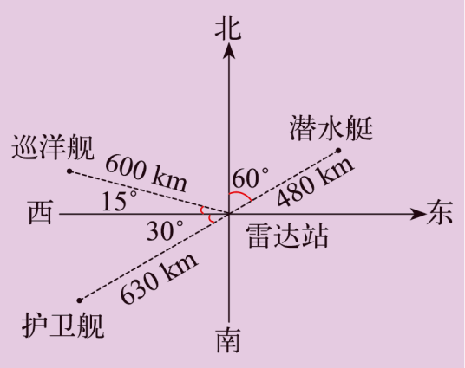
2
填一填。
以雷达站为观测点。
潜水艇的位置是北偏东60°，
距离雷达站_____km。
巡洋舰的位置是___偏_____，
距离雷达站_____ km。
护卫舰的位置是___偏_____ ，
距离雷达站_____ km。
480
西
北15°
600
西
南30°
630
选自教材第66页练一练第2题

Slide 13
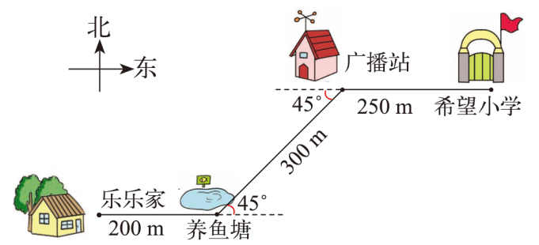
3
观察下图。
(1)从希望小学出门后，怎么走可以到达养鱼塘？
答：从希望小学出门后，先向西走250m到达广播站，再从广播站向南偏西45°的方向走300m可以到达养鱼塘。
选自教材第66页练一练第3题

Slide 14
3
观察下图。
(2)广播站在养鱼塘的什么方向上？
答：广播站在养鱼塘的东偏北45°的方向上。
选自教材第66页练一练第3题

Slide 15
3
观察下图。
(3)说一说从乐乐家到希望小学的行走路线。
答：从乐乐家先向东走200m到达养鱼塘，再从养鱼塘向东偏北45°的方向走300m到达广播站，最后从广播站向东走250m到达希望小学。
选自教材第66页练一练第3题

Slide 16
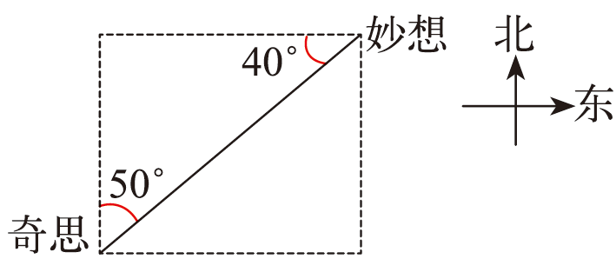
4
奇思看妙想在北偏东50°的方向上，妙想看奇思在什么方向上？和同伴试着表演一下，再进行交流。
西偏南40°(或南偏西50°)的方向上。
选自教材第66页练一练第4题

Slide 17
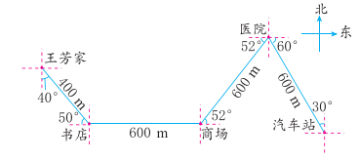
1. 王芳的骑车路线。
(1)王芳骑车从家出发，先向( )的方向骑行( )m到书店，再从书店向( )骑行( )m到商场，接着从商场向( )的方向骑行( )m到医院，最后从医院向( )的方向骑行( )m到汽车站。
南偏东40°
400
东
600
东偏北52°
600
东偏南60°
600

Slide 18
1. 王芳的骑车路线
(2)说一说王芳沿原路回家时的骑行路线。
王芳骑车从汽车站出发，先向北偏西30°的方向骑行600m到医院，再从医院向西偏南52°的方向骑行600m到商场，接着从商场向西骑行600m到书店，最后从书店向西偏北50°的方向骑行400m到家。

Slide 19
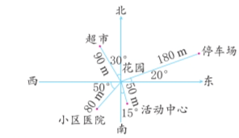
2. 光明小区花园四周的公共场所如图所示。以花园为观测点填一填。
(1)超市的位置是北偏( ) 30°，距离花园( )m。
(2)小区医院的位置是( )偏( ) 40°，距离花园( )m。
(3)活动中心的位置是( )偏( )( )，距离花园( )m。
西
90
南
西
80
南
东
15°
50

Slide 20
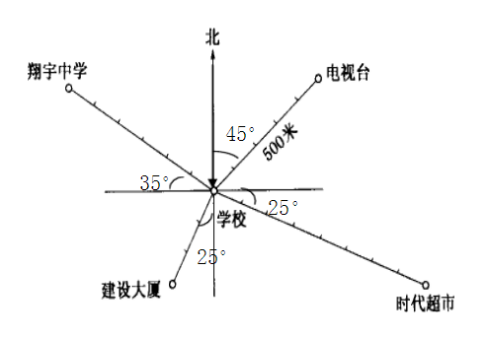
以学校为观测点，填一填。
(1)电视台在学校的( )偏( )( )°方向( )米处。
(2)翔宇中学在学校的( )偏( )( )°方向( )米处。
(3)时代超市在学校的( )偏( )( )°方向( )米处。
北
东
45
500
西
北
35
600
东
南
25
800
(4)( )在学校的南偏
西25°方向300米处。
建设大厦
表示100米。
Notes:
蓝

Slide 21
这节课有什么收获呢？
确定被观测物体的位置，要先确定观测点，画出以观测点为中心的正北、正南、正西、正东四个方向的射线；再看被观测物体与观测点之间的线段往哪个方向偏，量出那个方向的射线与线段之间的夹角度数；最后量出被观测物体与观测点之间的距离，方向与距离结合起来就能确定被观测物体的具体位置。

Slide 22
1.教材第66页练一练第4题；
2.从课时练中选取。

Slide 23
确定位置(一)
1. 确定位置三要素：
观测点、方向、距离
2. 确定物体位置的方法：
首先要找准观测点，然后明确方向和距离。

